Slide 1
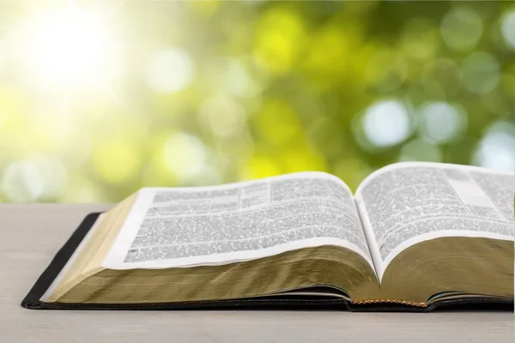
Щиро вітаємо вас!
Суботня школа

Slide 2
Важкий старт
Братнє спілкування:
- Як ви відчували Божу присутність минулого тижня?
- Що ви розповідали вашому оточенню про те, чому важливо знати, якому Богу ми поклоняємось?

Slide 3
Суботня школа
Урок №4
Кари

Slide 4
Кари
Активна підготовка:
Що є причиною не визнання дітьми своєї вини, коли навіть є чіткі доведення неправоти їх діянь?

Slide 5
Кари
Пам’ятний вірш:
«І стало запеклим фараонове серце, і він не відпустив Ізраїлевих синів, як і говорив був Господь через Мойсея»
Вихід 9:35

Slide 6
Кари
Головна думка уроку:
Наслідки поклоніння фальшивим богам.
Як не попасти в пастку ідолопоклонства?

Slide 7
Кари
Дослідження Біблії:
1. Що стало переконливою ілюстрацією вироку й перемоги живого Бога - Творця над єгипетськими богами?
Вихід 7:8-15

Slide 8
Кари
Дослідження Біблії:
2. Як фараон відреагував на ознаки від Господа? Що стало причиною закам’янілості його серця?
Вихід 7:3, 13, 14, 22; Єремії 17:9; Якова 1:13-15;
П. Закону 30:19

Slide 9
Кари
Дослідження Біблії:
3. Які свідчення про Себе дав Господь єгиптянам і євреям через перші три кари?
Вихід 7:14-8:19

Slide 10
Кари
Дослідження Біблії:
4. Яким чином фараон намагався уникнути наслідків кар і при цьому залишатися непохитним щодо Ізраїля? У чому полягає стратегія сатани?
Вихід 8:20-9:12

Slide 11
Кари
Дослідження Біблії:
5. Що свідчило про те, що послух Богові має сенс? У чому проявилася Божа милість до єгиптян перед десятою карою?
Вихід 9:13-10:29

Slide 12
Кари
Актуальність:
За яких обставин ми можемо стати запеклими в гріху та зробити фатальний вибір, навіть якщо правильне рішення й шлях були чітко відкриті нам?

Slide 13
Кари
Практичне застосування:
Чим ідолопоклонство приваблює людей? У чому його небезпека для нас?

Slide 14
Кари
Висновок:
Керуючись любов’ю до свого творіння і бажаючи врятувати від вічної загибелі, Бог, змушений діяти радикально, щоб дати кожному шанс відвернутися від ідолопоклонства та звернутися до живого й люблячого Бога – Творця.

Slide 15
Кари
Домашнє завдання:
Розкажіть своєму оточенню, у чому суть і небезпека ідолопоклонства?

